Slide 1
1009 组会论文汇报
未测药物的响应预测
与实验驱动的科学发现
MAP 与 Robin：研究背景、已有进展、方法与实验验证
01 MAP：知识预训练与新药物响应预测
02 Robin：文献假设、数据分析与两轮实验
03 通用方法设计与 MAESTRO 阶段总结
Notes:
今天讨论药物发现中的两个问题：实验覆盖不足时，如何预测新药物的细胞响应；得到实验结果后，如何让系统继续推进研究。
MAP 把公共生物学知识用于表示学习和表达预测。Robin 组织文献检索、候选评估和数据分析，通过两轮实验更新假设。
先解释论文方法与证据，再讨论独立的设计建议，最后介绍项目核心发现。

Slide 2
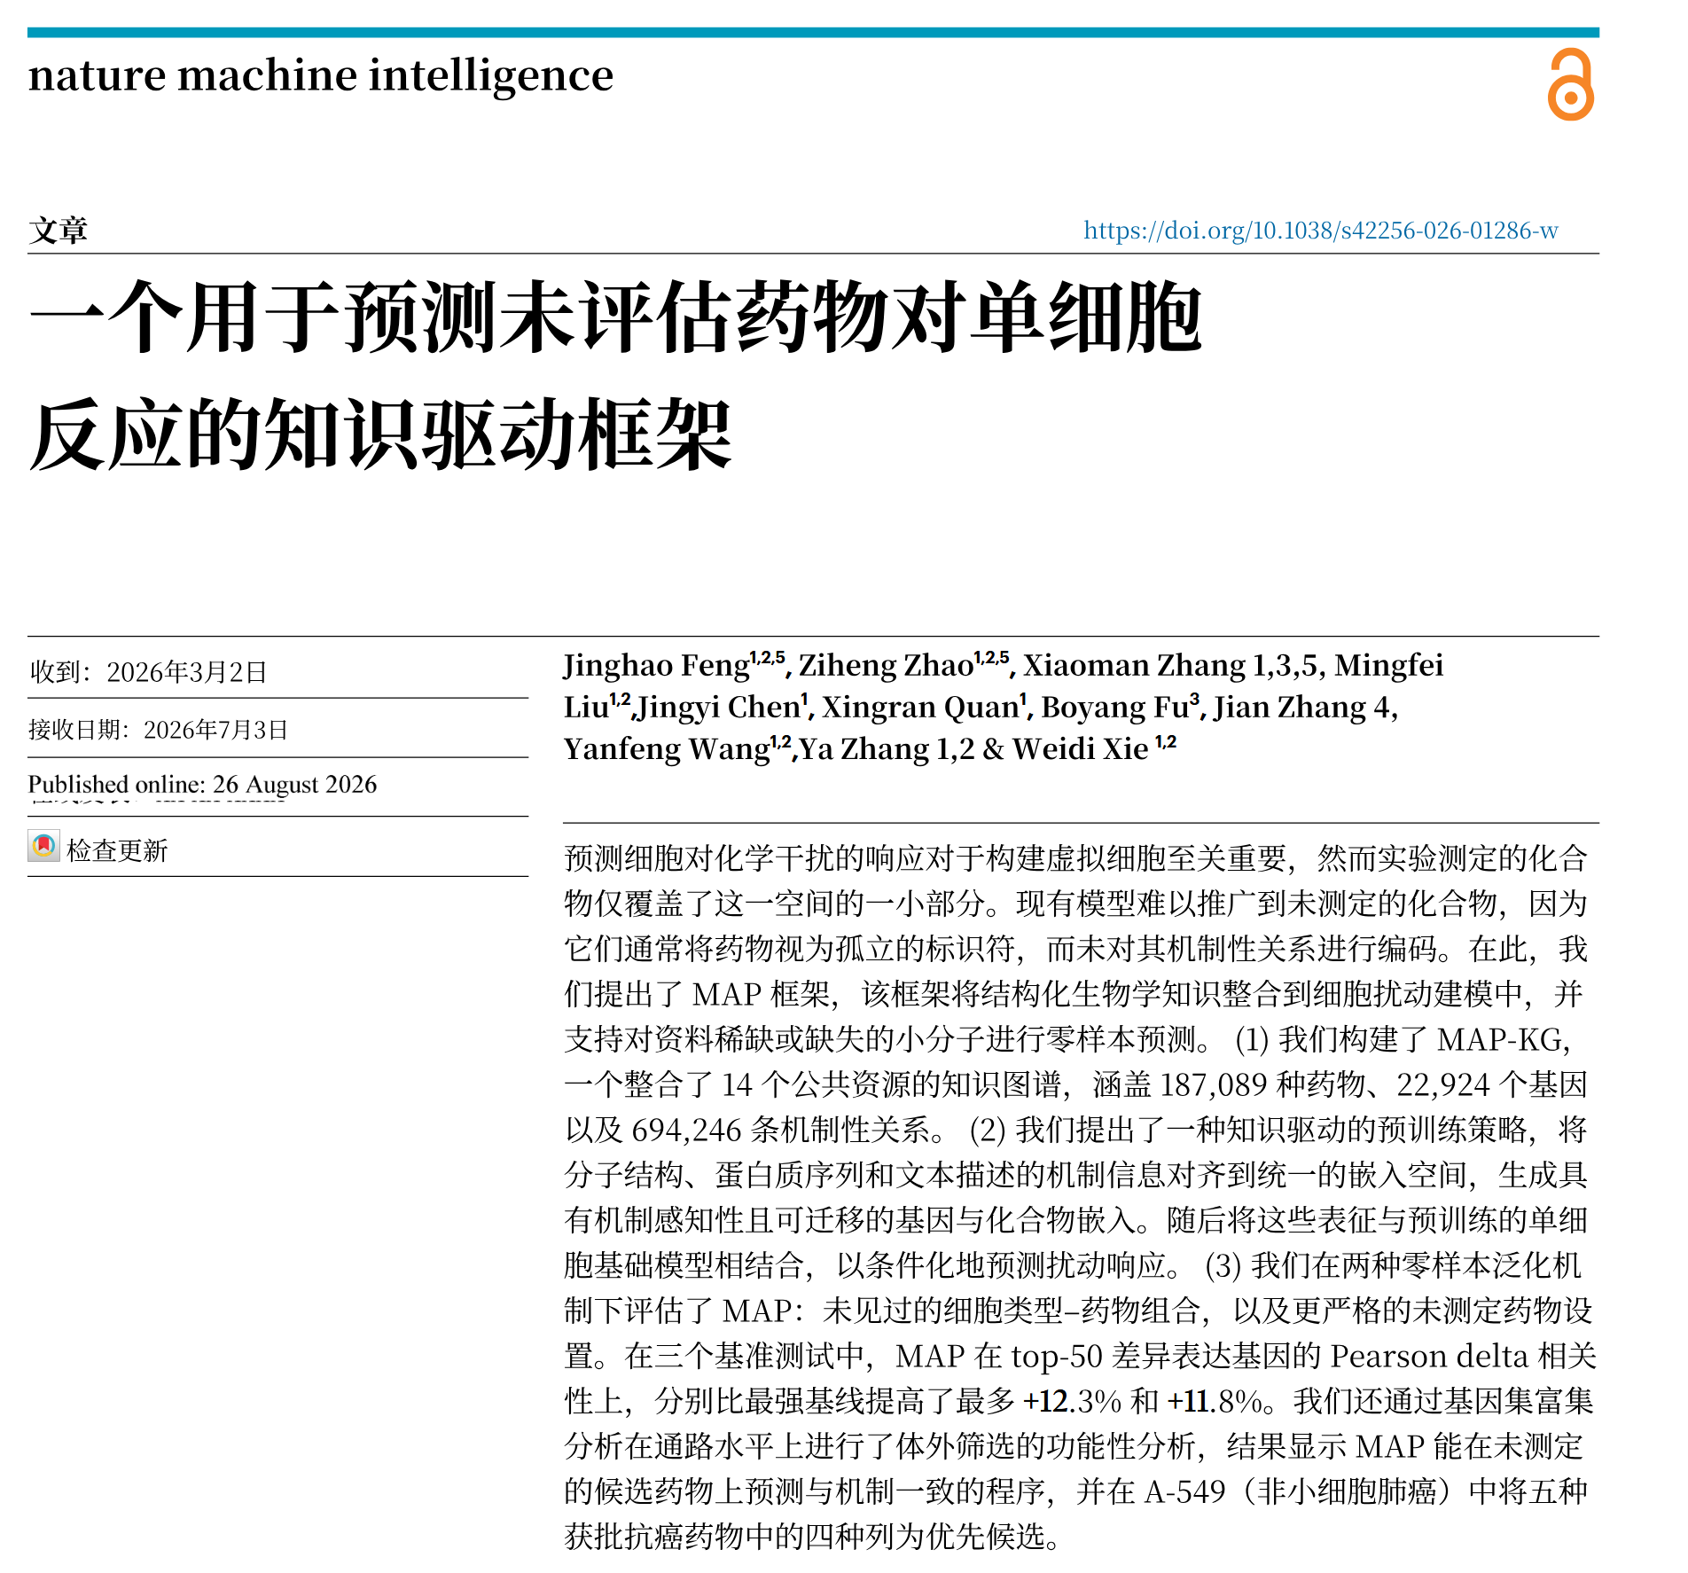
Notes:
MAP 由 Feng 等人发表于二〇二六年的 Nature Machine Intelligence。题目强调知识驱动与未测药物，封面保留标题、作者和期刊来源。
响应主要指给药后的 RNA 表达变化。作者希望用公共药物与基因知识，弥补响应实验覆盖不足。下面解释这个问题为什么难。
Feng et al. (2026). A knowledge-driven framework for predicting single-cell responses for unprofiled drugs. Nature Machine Intelligence. DOI: 10.1038/s42256-026-01286-w.

Slide 3
论文一 MAP / 研究背景
MAP 的研究问题与现有方法的缺口
预测对象：给定对照细胞、药物结构与剂量，推断处理后的 RNA 表达及相对对照的变化。
01
实验为什么
覆盖不足
同一药物在不同细胞、剂量和时间下可能产生不同响应。单细胞实验难以穷举所有条件，已有图谱也只覆盖部分药物与细胞组合；候选筛选需要从已测数据外推。
02
已有方法
学到了什么
chemCPA 用分子结构替代药物编号，使新分子可被编码；STATE 等学习细胞和基因表征，使预测依赖细胞背景。已有模型能够学习化学特征与响应的统计关联。
03
外推还缺少
什么信息
结构编码没有显式要求保留靶点、抑制／激活方向与基因功能。响应数据稀疏时，这些作用关系不易完整学到。例如，同靶点药物结构可能差异较大，结构相似也不保证机制相同。
04
作者提出的
研究假设
把公共药物–基因与基因–基因知识用于表示预训练，再学习细胞条件下的表达响应。检验的是机制知识能否改善未测药物外推；预测表达变化还需要功能实验来连接药效。
“抑制靶点”描述蛋白功能作用；靶点对应基因的 RNA 不一定下调，细胞可能产生反馈补偿。
Feng et al., Nature Machine Intelligence, 2026, Introduction / Fig. 1
03
Notes:
MAP 的研究动机是：化学结构和细胞状态提供了预测基础，但稀疏实验不一定能让模型学全药物作用关系。
同一种药物会受到细胞类型、剂量和时间的影响。单细胞测序难以测完所有组合，需要从有限实验推断其他条件。预测表达变化与最终药效还需要另行验证。
其次，chemCPA 用结构表示药物，新分子没有训练编号，也能转成向量。STATE 等模型提供细胞与基因表征，使预测依赖细胞背景。表征就是模型能处理的数值向量。
缺口在于，结构编码通常没有明确要求保留靶点和作用方向。结构相近的分子可能具有不同机制，同靶点药物也可能结构不同。当响应样本稀疏时，这些规律很难完整学习。
因此，MAP 加入公共药物–基因和基因–基因知识，为表示提供额外监督。这是需要实验检验的研究假设。底部还提醒一个生物学区别：抑制蛋白活性不意味着对应 RNA 一定下降，细胞可能出现反馈补偿。
Feng et al. (2026). A knowledge-driven framework for predicting single-cell responses for unprofiled drugs. Nature Machine Intelligence. DOI: 10.1038/s42256-026-01286-w.

Slide 4
论文一 MAP / 任务与总体框架
两阶段训练，以及两种难度不同的泛化任务
预训练学习机制相关表示；响应训练学习药物条件与细胞状态怎样共同影响表达。
阶段一 公共知识预训练
阶段二 扰动响应训练
MAP-KG 的实体属性和有向关系参与对比学习。结构、文字与蛋白序列映射到共享空间，得到知识增强的药物与基因表示。
已测对照群体与处理群体提供监督。STATE 编码细胞背景，知识增强药物与基因表示进入预测器，输出处理后的基因表达。
预测输入：对照表达 x、药物 SMILES、剂量 d
预测输出：处理后表达 x̂，以及变化 Δx̂ = x̂ − x
任务 A 未见细胞–药物组合
任务 B 整种药物未测
按每个细胞背景留出 5% 药物配对，药物在其他背景仍可出现。例如：A549 未测药物 D，但其他细胞测过 D。主要检验组合与背景泛化。
移除留出药物的全部响应，同时移除知识图谱中的实体、别名与关联边。模型只能把其他实体学到的规律外推到新结构，避免直接利用该药的靶点答案。
基准各自在数据集内部训练与留出评测；上述实验不等同于跨数据集、跨平台迁移。
Feng et al., 2026, Fig. 1 / Methods / Dataset splitting
04
Notes:
理解 MAP 要把训练阶段与评测任务分开。
第一阶段把药物结构、文字和蛋白序列映射到共享空间，再用已知关系约束。第二阶段使用已测的对照与处理群体，学习这些表示在具体细胞条件下对应什么表达响应。
预测时只需提供对照表达、药物结构和剂量。输出是处理后的表达，再与对照比较得到变化。这里的 SMILES 是分子结构的字符串写法，它让新药物也有可编码的输入。
下面两种任务难度不同。任务 A 留出目标细胞与某药物的配对，但该药物在其他细胞中可能测过。例如其他细胞测过 D，A549 没有。这检验组合与背景泛化。
任务 B 移除整种药物的全部响应，并从知识图谱中移除实体、别名与关联边。模型不能提前查询该药的靶点答案，只能把其他实体学到的结构和知识规律用于新分子。
最后，论文在各数据集内部训练和留出。它支持这些条件下的泛化结论，跨平台和跨数据集迁移还需要额外实验。
Feng et al. (2026). A knowledge-driven framework for predicting single-cell responses for unprofiled drugs. Nature Machine Intelligence. DOI: 10.1038/s42256-026-01286-w.

Slide 5
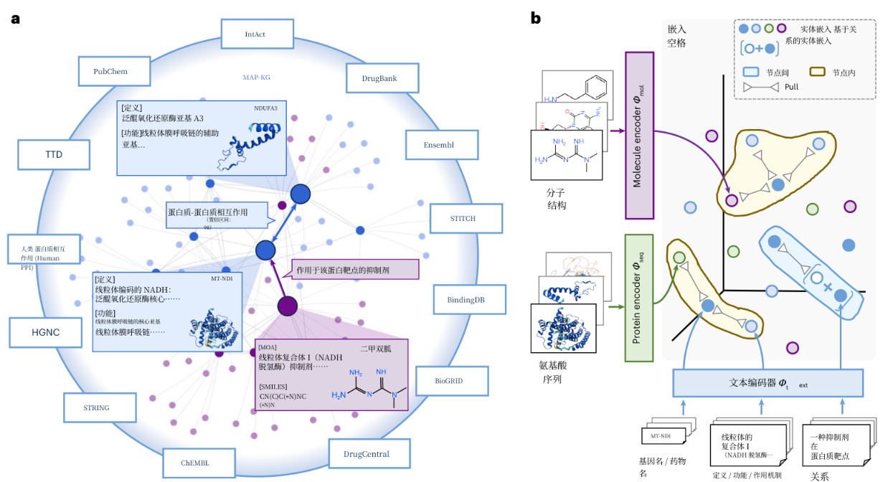
论文一 MAP / 知识预训练
实体属性对齐与有向关系对齐怎样实现
MAP-KG：14 个资源；187,089 个药物、22,924 个基因；428,192 条药物–基因边、266,054 条基因–基因边。
① 属性对齐 同一实体的多种证据
实体名称向量 zᵢ 作为共同参照。把同一药物的结构、同一蛋白的序列及功能描述作为正对；批次中的其他实体作为负对。
② 关系对齐 区分源实体与目标实体
关系文本编码为 zᵢⱼ。MLP 有序拼接：
zᵢ→ⱼ = MLP([zᵢ, zᵢⱼ])
zⱼ←ᵢ = MLP([zᵢⱼ, zⱼ])
将关系条件化表示与相连实体对齐，保留方向与作用语义。
属性编码：BioBERT 处理名称／描述；MoleculeSTM 处理结构；ESM-2 处理蛋白序列。后两者冻结，接 4 层可训练 MLP 适配器。
③ InfoNCE 拉近正对、区分负对
属性与关系两类监督共同训练。相似度越高，正确配对的概率越大；温度 τ 控制区分强度，让结构编码继承公共机制知识。
输出是机制相关的共享表示。已知关系提供先验，不能据此声称已识别因果机制。
Feng et al., 2026, Fig. 1a–b / Methods equations 2–5
05
Notes:
知识预训练的核心，是同时对齐实体属性与实体之间的关系。
左图中，MAP-KG 整合十四个资源，包含约十八万七千个药物和两万三千个基因。药物–基因边约四十二万八千条，基因–基因边约二十六万六千条。图谱规模不能直接保证知识正确。
属性编码分别使用 BioBERT、MoleculeSTM 和 ESM-2。文字、结构与蛋白序列转成向量。后两者冻结，后接四层可训练 MLP，适配器负责把原有特征调整到共享空间。
右边第一步是属性对齐。名称向量作为参照，同一实体的其他属性是正对，批次中的其他实体是负对。目标是让不同来源的信息能够互相对应。
第二步处理有向关系。公式中 zᵢ 和 zⱼ 是源实体与目标实体，zᵢⱼ 是关系文字的向量。有序拼接把源实体放在关系前、目标实体放在关系后，再经 MLP 编码。这样能够区分谁施加作用、谁接受作用。关系条件化表示随后与相连实体对齐。
第三步用 InfoNCE 区分正确配对与批次负对，温度控制相似度分布的集中程度。知识因此进入结构编码的训练目标，可能改善新分子的表示。它提供机制相关先验，仍不能直接证明模型识别了因果机制。
Feng et al. (2026). A knowledge-driven framework for predicting single-cell responses for unprofiled drugs. Nature Machine Intelligence. DOI: 10.1038/s42256-026-01286-w.

Slide 6
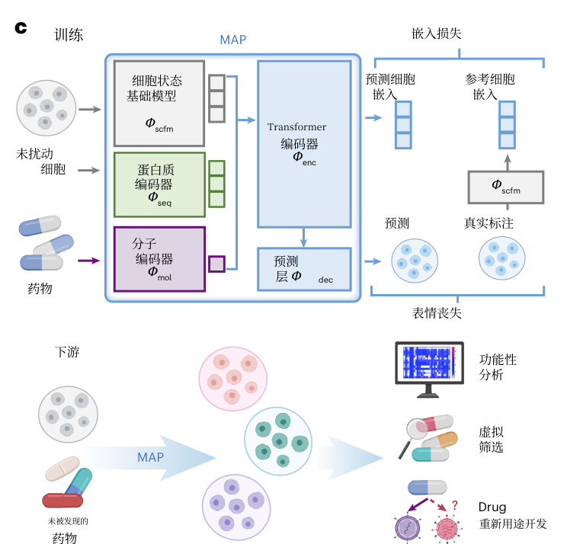
论文一 MAP / 响应预测器
药物、剂量和细胞背景怎样进入预测器
输入信息分为细胞状态、基因知识和药物条件；它们在 Transformer 中共同决定处理后表达。
① 细胞与基因分支
STATE SE-600M 从对照表达 x 得到细胞向量 h 与基因向量 T。蛋白知识 Zseq 与 T 拼接，经 MLP 得到 Tfuse，补充基因功能先验。
② 药物与剂量分支
知识增强的分子向量 zmol 按对数剂量缩放：z̃ = δ · zmol。序列 [z̃, h, Tfuse] 输入 4 层 Transformer，自注意力建模扰动与细胞条件的关联。
③ 输出与双空间监督
输出细胞向量 ĥ 经 MLP 解码为表达 x̂。真实处理细胞另经 STATE 编码为参考 h；损失同时匹配处理群体平均嵌入和平均表达。
token 是供模型处理的向量单元。
细胞 token 概括全局状态；
基因 token 保留基因级信息。
Lpert = MSE(平均 ĥ, 平均 h) + λ · MSE(平均 x̂, 平均 x)
损失没有要求对照与处理细胞逐一配对。群体均值准确仍不足以证明每个单细胞的分布与轨迹准确。
Feng et al., 2026, Fig. 1c / Methods equations 6–12
06
Notes:
响应预测器的作用，是把机制相关表示转成依赖细胞背景的表达预测。
左图的三个输入分支，对应右边的步骤。STATE SE-600M 先编码对照细胞，产生细胞向量 h 和基因向量 T。细胞向量概括全局状态，基因向量提供局部信息。token 可以理解成模型处理的向量单元。
第一步，将基因向量与知识增强蛋白表示拼接，再经 MLP 融合。这样，同一个基因既携带当前细胞中的状态，也携带来自知识预训练的功能信息。
第二步，药物结构经分子编码器得到向量，再乘以对数变换后的剂量。药物、细胞和融合基因向量一起进入四层 Transformer。自注意力使这些输入能够相互影响，预测因此受到药物条件与细胞状态的共同约束。
第三步，预测细胞向量经 MLP 解码成基因表达。真实处理细胞也经 STATE 编码，提供嵌入空间的参考。
底部公式包含两个均方误差。一项比较预测与真实处理群体的平均嵌入，另一项比较平均表达，λ 控制两项的权重。平均嵌入约束细胞状态，平均表达约束最终输出。
要强调，损失匹配的是群体均值，并未要求对照细胞与处理细胞逐个配对。左图下方展示预测可用于功能分析和虚拟筛选，但均值匹配较好，还不足以证明单细胞分布、罕见亚群或真实变化轨迹准确。
Feng et al. (2026). A knowledge-driven framework for predicting single-cell responses for unprofiled drugs. Nature Machine Intelligence. DOI: 10.1038/s42256-026-01286-w.

Slide 7
论文一 MAP / 结果与证据
未测药物预测的收益来自哪里？
基准、消融与计算筛选分别回答预测是否改善、知识是否有贡献、结果是否有排序价值。
Tahoe：评测选 6 条细胞系
OP3：6 类免疫细胞，144 种化合物
SciPlex3：3 条癌细胞系，187 种化合物
指标：top-50 DEG 的 Pearson Δ
比较预测与实测的“处理减对照”变化。
以下为相对最强基线提升，不是百分点。
整药留出：响应预测提升
知识消融 靶点关系贡献最突出
去掉药物–基因边，性能下降最大；MAP-KG 比 PrimeKG 的 Pearson Δ 高 11.4%。更丰富机制知识与响应数据提供互补收益。
Tahoe
+11.8%
OP3
+19.8%
A549 计算筛选 检查应用价值
SciPlex3
+10.4%
58 个留出候选中，5 个已批准 NSCLC 药物有 4 个进入前 15。结合 GSEA 检查通路一致性，为实验优先级提供线索。
证据范围：数据集内部外推与计算排序。尚无新的湿实验药效验证，也未直接证明临床疗效或单细胞异质性恢复。
Feng et al., 2026, Fig. 2–5 / Methods；主结果依论文数字重绘
07
Notes:
MAP 的证据可以分成预测结果、知识消融和应用排序三个层次。
上方交代数据范围。Tahoe 评测选择六条细胞系，OP3 包含六类免疫细胞和一百四十四种化合物，SciPlex3 包含三条癌细胞系和一百八十七种化合物。
左边三个条形对应整药留出的主结果。评价使用前五十个差异表达基因的 Pearson delta。先减去对照，再比较预测与实测变化，能够减少基础表达对相关性的主导。相对最强基线，Tahoe 提升百分之十一点八，OP3 提升十九点八，SciPlex3 提升十点四。这些是相对提升，并非百分点。
右上消融检查知识贡献。移除药物–基因边，下降最大；MAP-KG 比 PrimeKG 的指标高百分之十一点四。这支持靶点关系的重要性，但仍需结合切分、知识覆盖和训练条件理解。
右下计算筛选用 A549 的五十八个留出候选。五个已批准肺癌药物中，四个进入前十五，再结合 GSEA 检查预测的通路是否一致。这提供排序价值的线索。
论文没有新增湿实验来验证这些预测候选。当前结论主要覆盖数据集内部表达外推和计算排序，不能直接延伸到临床疗效。
Feng et al. (2026). A knowledge-driven framework for predicting single-cell responses for unprofiled drugs. Nature Machine Intelligence. DOI: 10.1038/s42256-026-01286-w.

Slide 8
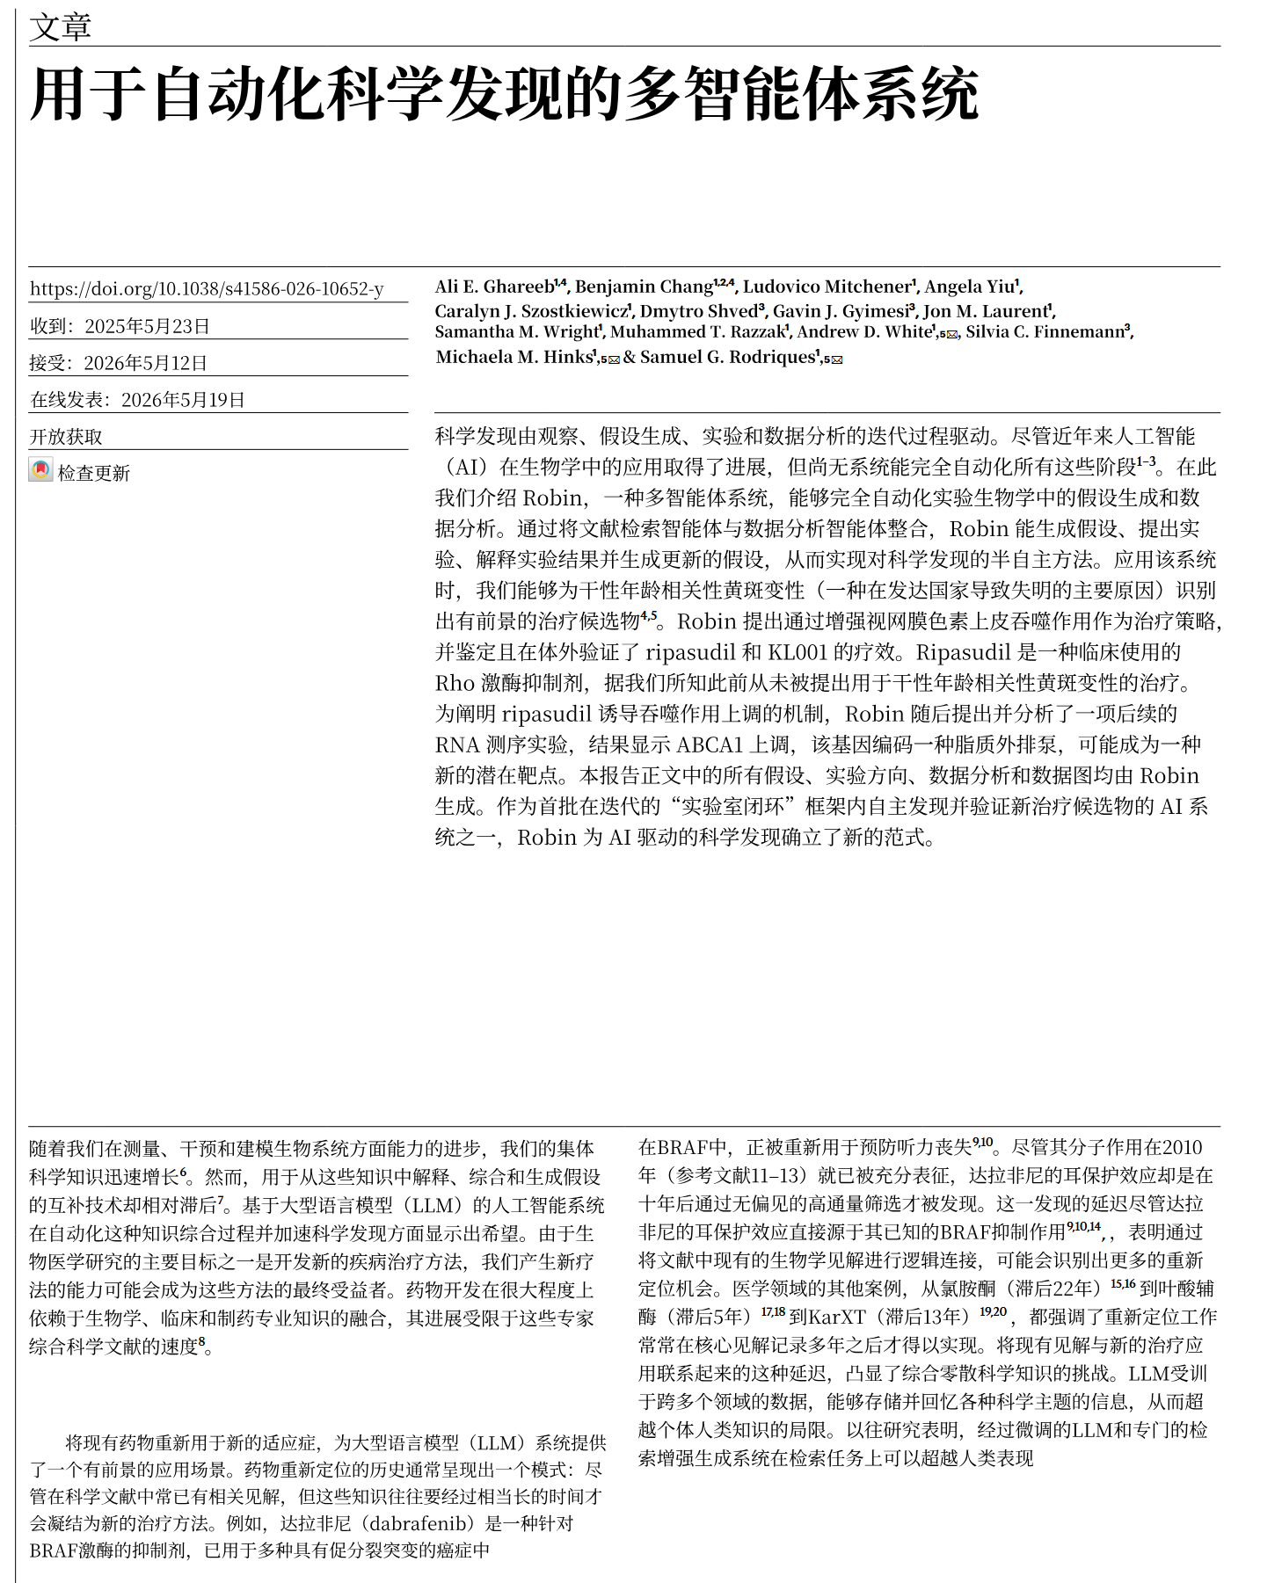
Notes:
Ghareeb 等人的论文发表于二〇二六年的 Nature，系统名为 Robin，封面保留论文来源。
论文以干性年龄相关性黄斑变性为案例，用真实细胞实验检验文献候选，再让数据分析推动后续研究。接下来解释为什么选择吞噬作为功能目标。
Ghareeb et al. (2026). A multi-agent system for automating scientific discovery. Nature. DOI: 10.1038/s41586-026-10652-y.

Slide 9
论文二 Robin / 研究背景
Robin 的问题：怎样让文献假设接受实验反馈
案例：面向干性年龄相关性黄斑变性（dAMD），寻找增强视网膜色素上皮（RPE）吞噬功能的再利用药物。
01
疾病与
可测目标
RPE 清除光感受器外节并维持视网膜稳态。dAMD 与 RPE 功能下降相关；论文把吞噬作为体外功能读数，筛选可能改善该过程的已有药物。体外读数与患者疗效仍有距离。
02
已有工具
能完成什么
PaperQA2 等检索系统可聚合文献、提供带来源的证据；代码执行智能体能分析实验数据。已有能力分别覆盖假设生成与计算分析，但需要研究流程把它们衔接。
03
作者要补上
什么环节
候选有文献依据仍可能实验无效。需要把疾病机制转成可测实验，分析原始数据，再用新观察改变候选和后续研究方向；这样才能检查假设是否得到实验证据支持。
04
Robin 的
研究贡献
Robin 协调检索、候选排序和可执行分析，完成两轮真实实验反馈。研究者审查候选、制定并执行湿实验协议；系统贡献主要体现在阶段衔接与新证据驱动的更新。
研究路线：吞噬初筛发现 ROCK 线索，RNA-seq 提供机制关联，第二轮选药与原代细胞复核检验可重复性。
Ghareeb et al., Nature, 2026, Introduction / Fig. 1–2 / Discussion
09
Notes:
Robin 希望让候选选择接受真实实验反馈，并据此继续更新研究方向。
疾病背景是干性年龄相关性黄斑变性。RPE 是视网膜色素上皮，负责清除光感受器外节并维持局部稳态。论文选择吞噬作为体外可测功能，寻找增强这一过程的再利用药物。已有药物的药理与安全性资料，可以为后续研究提供基础，但新适应证仍需验证。
已有检索工具能聚合文献，代码执行智能体能分析数据。单独完成这些任务，仍不足以检验候选在具体条件下是否有效。
作者把研究过程衔接起来：先确定疾病机制与实验模型，再生成和排序候选；实验后分析原始数据，形成新观察，并调整后续假设。
实际研究路线先在吞噬筛选中发现 ROCK 抑制线索，再用 RNA-seq 检查相关变化，最后进行第二轮选药和原代复核。因此，值得关注的是新数据怎样改变研究方向。
同时需要明确人的角色。研究者审查候选、制定并执行湿实验协议。论文完成了部分研究环节的自动化，体外功能增强与患者疗效之间仍需要进一步证据。
Ghareeb et al. (2026). A multi-agent system for automating scientific discovery. Nature. DOI: 10.1038/s41586-026-10652-y.

Slide 10
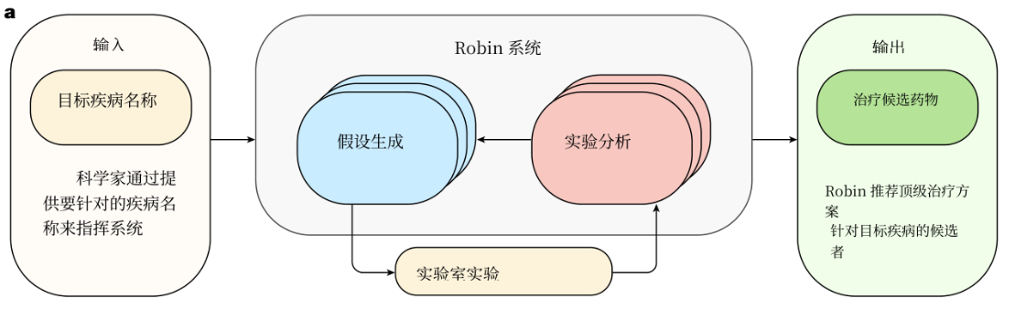
论文二 Robin / 系统实现
候选如何排序，原始实验如何变成新证据
Robin 综合研究上下文；Crow 与 Falcon 基于 PaperQA2；Finch 在 Jupyter 中生成并执行分析代码。
① 机制报告与候选生成
先提出 10 种潜在机制并评估体外模型，再提出 30 个治疗假设。Falcon 为每个候选形成详细报告，供评审比较。
② 成对比较与 BTL 排序
LLM 比较两候选的证据强度、药理与方法学。候选 >25 时抽取 300 对，BTL 汇总偏好：P(i 胜 j) = exp(sᵢ) / [exp(sᵢ)+exp(sⱼ)]。s 为拟合强度，排序不是药效概率。
Crow：快速检索疾病、机制与检测模型。
Falcon：深入核对药理证据与局限。
Robin：综合报告、候选与实验观察。
研究者：审查候选、制定并执行协议。
③ 多轨迹执行与共识
Finch 用 edit_cell 编写、修改和执行代码，再提交结论。8 条独立轨迹分析同一数据，综合结果并保存 notebook。分析路径的一致性不能替代独立生物样本。
分析输入：.FCS 流式文件或 RNA-seq 计数。图中反馈箭头表示用实验新观察更新假设。
Ghareeb et al., 2026, Fig. 1 / Methods: Robin and Finch implementation
10
Notes:
Robin 的实现包含证据检索、偏好排序和可执行分析三个环节。
左边原图从目标疾病进入假设生成，再进入实验室实验和分析。反馈箭头表示实验观察返回假设阶段。Crow 快速检索机制和模型，Falcon 深入核对每个候选的药理依据与局限，Robin 综合输出，研究者审查并执行实验。
右边第一步，系统提出十种潜在机制并评估体外模型，再生成三十个治疗假设。这个顺序使候选围绕可测目标形成。
第二步，评审模型做成对比较。它比较证据强度、药理和支持文献的方法学。候选超过二十五时，抽取三百对比较，再用 Bradley–Terry–Luce 模型拟合排序强度。
公式中的 sᵢ 是候选 i 的拟合强度。两项指数的比例，表示偏好模型认为 i 在比较中胜出的概率。它把不完整的比较汇总成全局排序。这是评审偏好，不能解释为药物实验有效的概率。
第三步，Finch 接收流式文件或 RNA-seq 计数，在 notebook 中写代码、执行并根据结果修改，再提交分析结论。八条轨迹独立分析同一数据，综合结果检查不同分析路径是否一致。
八条轨迹的作用是检查分析稳定性。它们没有增加独立生物样本，不能当作八次生物学重复。保存代码与 notebook 才能让人核查结论怎样得出。
Ghareeb et al. (2026). A multi-agent system for automating scientific discovery. Nature. DOI: 10.1038/s41586-026-10652-y.

Slide 11
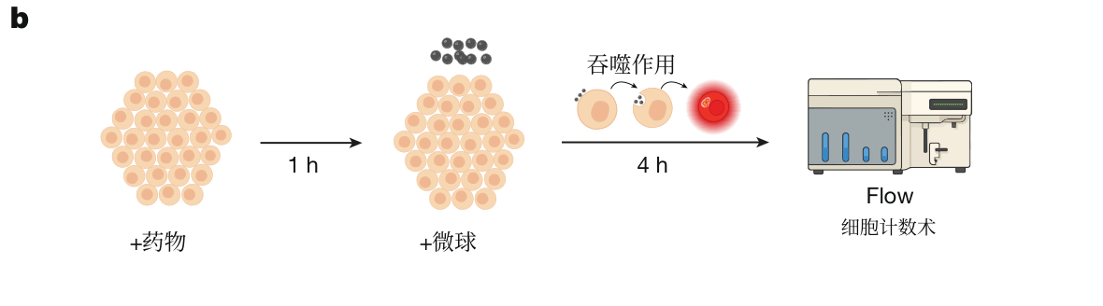
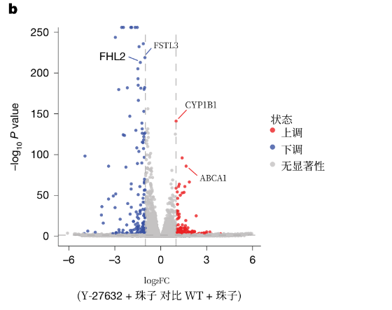
论文二 Robin / 第一轮实验
功能命中怎样推动后续的 RNA-seq 研究
第一轮筛选连接“可测功能”与“机制线索”：先检查吞噬，再分析命中药物伴随的转录变化。
① 定义读数并控制分析质量
使用 ARPE-19 细胞。流式门控去除碎片、双细胞与死细胞，吞噬信号用几何平均荧光强度衡量，并以 DMSO 对照归一化。该读数同时涉及摄取与酸化。
方法文字：给药 1 h 后加微球，孵育 3 h。原示意图标 4 h，两处标注存在差异。
② Y-27632 提供 ROCK 线索
ROCK 抑制剂 Y-27632 命中，人工复分析支持。Finch 对 RNA-seq 做差异分析与 GO 富集，得到肌动蛋白组织、小 GTP 酶和自噬相关变化。
火山图：横轴 log₂ 倍数变化，纵轴 −log₁₀ 校正 P 值；红色上调、蓝色下调。
③ ABCA1 成为新机制假设
ABCA1 约 3 倍上调，编码脂质外排泵，提示吞噬与脂质稳态可能相关。该结果提供关联证据；还需 ABCA1 干预、救援及功能实验检验其必要性。
ROCK 抑制与 ABCA1 上调之间的观察关系，为下一轮选药提供线索，尚不足以建立完整因果链。
Ghareeb et al., 2026, Fig. 2–3 / Methods: flow cytometry / RNA-seq
11
Notes:
第一轮实验先发现功能命中，再用转录数据寻找后续研究线索。
左上是实验示意。研究者使用 ARPE-19 细胞和 pHrodo 微球。微球进入酸性环境后荧光增强，流式测量提供功能读数。方法段落写给药一小时，再加入微球孵育三小时；原示意图标四小时，两处有差异，需要注意。
右边第一步是分析质量控制。门控排除碎片、双细胞和死细胞，再计算几何平均荧光，以 DMSO 归一化。这个读数涉及摄取与酸化，因此解释为吞噬功能信号时要保留测定条件。
第二步，ROCK 抑制剂 Y-27632 命中，人工复分析支持。随后进行 RNA-seq，Finch 做差异分析与 GO 富集，找到肌动蛋白组织、小 GTP 酶和自噬相关变化。富集反映相关程序变化，尚未直接测量自噬通量。
左下火山图横轴是表达倍数变化的对数，纵轴是校正后显著性的负对数。红色表示上调，蓝色表示下调，ABCA1 位于上调一侧。
ABCA1 大约三倍上调，编码脂质外排泵，提示吞噬可能与脂质稳态相联系。这能产生后续假设。若要证明它介导吞噬增强，还需敲低或抑制、救援及功能实验，而不能只依赖上调和富集结果。
Ghareeb et al. (2026). A multi-agent system for automating scientific discovery. Nature. DOI: 10.1038/s41586-026-10652-y.

Slide 12
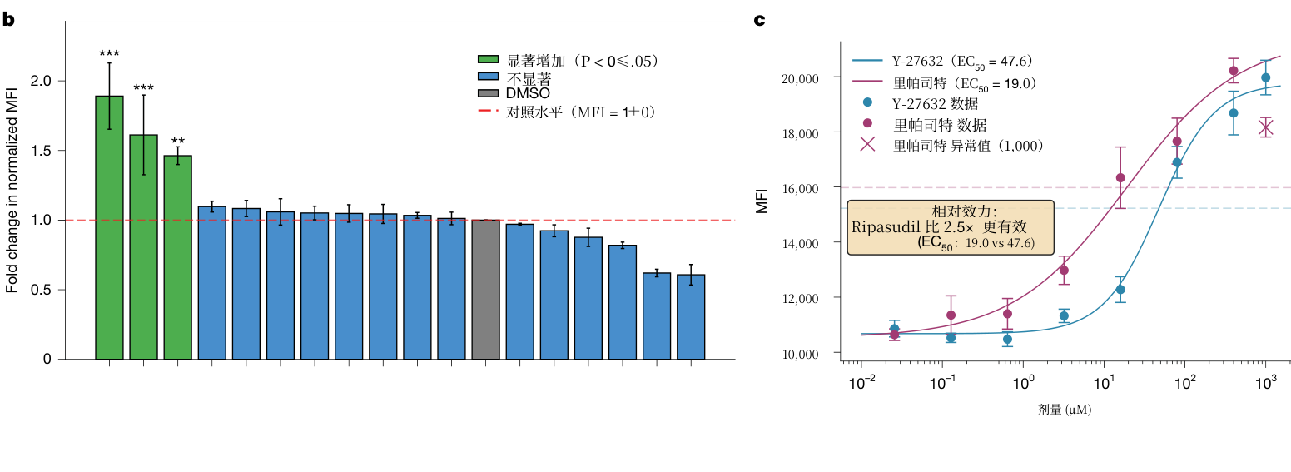
论文二 Robin / 第二轮与原代复核
ripasudil 命中，并在不同模型与底物中复核
第一轮 ROCK 线索推动第二轮 10 种候选测试；ripasudil 是在日本获批用于青光眼的 ROCK 抑制剂。
① 复核细胞与功能底物
使用 1 位 >60 岁供者的原代 RPE-SC，底物改为牛光感受器外节。ripasudil 与 Y-27632 再次命中；每条件 4 孔重复。
② 复核线索并拓展候选
ABCA1 上调在原代细胞复现。稳定 CRY 蛋白的昼夜节律候选 KL001 也命中，提示可继续研究吞噬与节律的联系。
左图：相对 DMSO 的荧光倍数，绿色标出显著命中。
右图：剂量–响应曲线，比较 ripasudil 与 Y-27632 的效力。
ARPE-19：ripasudil 为对照的 1.89 倍
③ 证据的适用范围
跨模型与底物复核增强可信度；单供者孔重复不足以代表人群差异。仍需多供者、长期安全性与疾病相关验证。
人工复分析为 1.75 倍。差异说明分析路径会影响效应估计，需保留可复核代码。
Ghareeb et al., 2026, Fig. 4 / Methods: ARPE-19 and RPE-SC validation
12
Notes:
第二轮的推进，是利用 ROCK 线索继续选药，并检查命中是否依赖最初的实验模型。
系统生成十种新候选，ripasudil 是其中的重要命中。它是在日本获批用于青光眼的 ROCK 抑制剂。左侧柱状图纵轴是相对 DMSO 的荧光倍数，虚线表示对照水平，绿色表示显著命中。
在 ARPE-19 中，Finch 的分析得到 ripasudil 为对照的一点八九倍，人工复分析为一点七五倍。两者支持相同的命中方向，效应估计仍有所差异。右侧曲线横轴是剂量，纵轴是荧光强度；粉色 ripasudil 曲线与蓝色 Y-27632 曲线比较，检查药物效力。
右边第一步复核同时改变细胞与底物：使用一位六十岁以上供者的原代 RPE-SC，并把微球改为牛光感受器外节。两个 ROCK 抑制剂再次命中，每条件四孔重复。
第二步，ABCA1 上调在原代细胞复现，昼夜节律候选 KL001 也命中。它通过稳定 CRY 蛋白提供另一条研究线索。
跨模型与底物复核增强结果的可信度，但四孔来自同一供者，不能代表四个人。多供者、长期安全性和疾病相关研究仍需完成，也还没有建立临床疗效。
Ghareeb et al. (2026). A multi-agent system for automating scientific discovery. Nature. DOI: 10.1038/s41586-026-10652-y.

Slide 13
论文二 Robin / 系统评价
检索与执行有收益，流程自主性如何理解？
工具能力、候选质量和研究流程分别评价；这些比较仍不能单独识别多智能体数量的贡献。
BixBench：170 题，3 次运行，均值 ± 标准误
检索可靠性 可核查引用
15 份检测方案人工核查：o4-mini 虚构引用率 44.5 ± 6.37%，Crow 未见虚构。检索组件消融也降低候选方案质量；小样本结果不保证所有输出无错。
Finch
22.8 ± 1.7%
Sonnet 3.7
无代理框架
排序质量 与专家偏好比较
1.6 ± 1.2%
LLM 前 10 候选平均 7.25 个与专家前 10 重合。相同成对比较的选择一致率：LLM 88%，专家 61%；一致性不等同于实验命中率。
Finch 分项：统计学 47.9 ± 1.5%，生物信息学 15.3 ± 2.0%。复杂多步分析仍更困难，整体正确率需要继续提高。
流程贡献 真实实验反馈已衔接
Finch 与基线同时改变了工具访问及代理流程，因此收益不能全部归于多智能体协作。
两轮实验完成假设更新和功能复核。湿实验由研究者执行；工具调用几乎固定，后续简化为 notebook，尚不能证明自由规划更优。
Ghareeb et al., 2026, Extended Data Fig. 4–6 / Methods / Discussion
13
Notes:
Robin 的组件评价支持检索与工具执行的价值，同时说明了能力边界。
左边 BixBench 有一百七十题，运行三次。Finch 正确率百分之二十二点八，标准误一点七；基线为一点六，标准误一点二。统计学分项四十七点九，生物信息学十五点三。复杂多步流程仍更困难。
这项比较同时改变工具访问和代理流程，无法把收益全部归于多智能体协作。整体正确率也说明执行结果仍需核查。
右上评价引用可靠性。人工核查十五份方案，o4-mini 的虚构引用率为四十四点五，Crow 在这个样本中未见虚构。检索消融还降低候选方案质量。它说明检索有帮助，小样本零错误不能保证今后所有输出无错。
右中比较排序与专家偏好。前十候选平均有七点二五个重合。相同成对比较时，模型选择一致率为百分之八十八，专家为六十一。这衡量一致性与偏好接近程度，实验命中率仍需另外验证。
右下说明流程边界。两轮真实实验已完成更新和复核，但湿实验由人执行，调用顺序几乎固定，作者后来简化为 notebook。现有结果支持阶段衔接的价值，还没有单独证明自由规划的优势。
Ghareeb et al. (2026). A multi-agent system for automating scientific discovery. Nature. DOI: 10.1038/s41586-026-10652-y.

Slide 14
方法应用 药物发现智能体 / 独立设计建议
机制条件化预测与实验反馈怎样迁移
以下为根据两篇论文提出的系统设计建议；各环节的收益需要独立验证。
借鉴 MAP 候选携带机制与条件
借鉴 Robin 更新依据新观察
组织结构、靶点与抑制／激活关系，记录细胞、剂量和时间。知识增强的表达预测为候选排序提供特征，并输出预测范围与适用条件。
把疾病目标转为功能与毒性读数。保存原始数据、QC、分析代码和效应区间；说明实验支持或否定了哪条假设，再更新候选与实验。
候选与机制证据 → 条件响应预测 → 功能／毒性实验 → 可复核分析 → 更新假设
验证知识的贡献
验证代理策略的贡献
结构基线、完整知识、打乱关系在相同切分下比较。严格留药并清除该药知识，分别检查表达变化、通路恢复和最终功能命中。
固定检索、预测器、工具与实验预算，比较确定性策略、LLM 策略和无反馈策略。指标包括预算内命中、效应大小、毒性与成本。
机制一致性有助于提出假设；是否改善实验选择，必须由最终功能结果与受控比较回答。
设计建议依据 MAP 与 Robin；知识、模型预测及 LLM 排序均需接受功能实验检验
14
Notes:
两篇论文可以提供独立的药物发现系统设计思路，实际收益需要重新验证。
MAP 提供机制条件化预测的思路。候选记录结构、靶点和作用方向，同时保留细胞、剂量与时间。预测表达变化可以成为排序特征，但系统要说明模型在哪些条件下有效。
Robin 提供证据驱动更新的思路。疾病目标要落实为功能和毒性读数，实验后保存原始数据、质量控制、代码与效应区间，再明确哪条假设得到支持、哪条需要修订。
中间流程把两点结合起来：候选与机制证据进入条件预测，候选接受功能和毒性实验，可复核分析再用于更新假设。
知识贡献可比较结构基线、完整知识和打乱关系，严格留药并清除对应知识。代理贡献固定检索、预测器、工具和预算，比较确定性、LLM 与无反馈策略。
评价要到预算内功能命中、效应、毒性和成本。仅有机制一致的解释，尚不足以证明系统选到了更好的药物。
依据上述两篇论文提出的设计建议，尚未进行验证。

Slide 15
阶段总结 MAESTRO / 核心发现，更新至 2026.10.11
实测转录近邻迁移已有确认收益
421 种封存确认药物，101 种满足杀伤标准；预测对 578 条癌细胞系的选择性杀伤，去除通用杀伤轮廓。
实测 L1000（9 系，6／24 h，10 μM）→ 5 个转录近邻 → 迁移 PRISM（2.5 μM）杀伤谱
未见机制类别：移除所有同类参考药。当前使用实测签名，尚未验证 MAP／STATE 生成表达可替代该输入。
确认收益 超过机制与结构近邻
代理评估 四种角色均无确认增益
选择性 r：转录迁移 0.153，靶点近邻 0.038，结构近邻 0.053。超过靶点的 Δr = +0.116，校正区间 [0.053, 0.181]；超过结构 +0.100。
文献预测、近邻审查、筛后解释与信任判断均未通过。近邻审查 Δr = −0.052；文献预测与转录迁移融合 Δr = −0.025。收益依赖具体任务、模型和协议。
适用边界 有增量，仍需筛选
后续重点 预测收益接到实验选择
补充 160 系部分筛选：+0.049 r；独立复筛 n=89：+0.103 r。未证明可替代 40 系部分筛选。统计按机制类别聚类 bootstrap，校正多重比较。
保留已确认的跨机制转录迁移，围绕错误淘汰与最终候选选择设计比较，再验证知识增强表示及实验反馈是否带来额外收益。
确认的是公开数据中的预测增益。当前没有新增湿实验，也未确认 LLM 对最终发现的独立贡献。
项目来源：mechanism_routing_20261011 / PROTOCOL、RESULTS、VERIFIED_SUPPLEMENT
15
Notes:
项目目前最重要的确认发现，是实测转录近邻提供了跨机制的预测信息。
确认集封存了四百二十一种药物，其中一百零一种满足杀伤标准。目标是在五百七十八条癌细胞系中预测选择性杀伤，并去掉通用杀伤轮廓，避免普遍毒性主导相关性。
流程使用实测 L1000 签名，条件是九条参考细胞系、六或二十四小时、十微摩尔。选出五个转录最相似的参考药，按相似度加权迁移它们在 PRISM 中的二点五微摩尔杀伤谱。未见机制类别时，所有同类参考药都移除。
左上确认结果中，转录迁移的选择性相关性是零点一五三，靶点近邻零点零三八，结构近邻零点零五三。超过靶点的增益为零点一一六，校正区间下界为正。补充一百六十系部分筛选仍有零点零四九增益，独立复筛八十九种药物也有零点一零三增益。统计按机制类别聚类并校正多重比较。
右上四种 LLM 角色都没有确认增益，近邻审查和文献预测融合还使指标下降。这是当前任务、模型和协议下的结果。后续应保留已确认的转录信息，再验证错误淘汰和最终候选选择是否改善。
当前输入是实测签名。把 MAP 或 STATE 的生成表达替代它，仍是待检验的下一步；本轮也没有新增湿实验。
项目依据 D:/MAESTRO/research/astra/mechanism_routing_20261011/PROTOCOL.md、RESULTS.json、VERIFIED_SUPPLEMENT.json；资料截至 2026-10-11。

